Slide 1
AI를 이용한
TRPG 게임 제작
2025110985
인공지능공학전공 정윤하

Slide 2
TRPG
여러 사람이 모여 서로 대화를 통해 이야기를 만들어가는 게임
대화를 통해 만들어가기 때문에 자유도가 높고 주사위를 통한
판정 시스템을 통해 랜덤성이 있음.
스토리와 진행을 담당하는 마스터와 이야기속 인물이 되어
참여하는 플레이어로 나뉨.

Slide 3
개념도
스토리 생성
게임 진행 관리
Streamlit 앱
TRPG 진행 제어
GameManager
클래스
Groq AI api
플레이어 정보
소유 아이템 탭
게임 데이터 편집
게임 데이터 제공
GameData
클래스

Slide 4
개념도
Streamlit 앱
게임 화면
플레이어 정보
소유 아이템
플레이 방법
옵션
-챗봇 형태의
AI 마스터
-게임 플레이
-플레이어 이름
-플레이어 설명
-체력
-스탯(힘, 지능,
민첩)
-소유 아이템 표시
-플레이 방법 표시
-앱 구성 요소 설명
-스토리 TTS 사용 설정
-게임 화면 표시
대화 수 설정
-저장, 불러오기

Slide 5
프로그램 Use Case Diagram
챗봇 형태의
TRPG 플레이
플레이어 정보 조회
소유 아이템
조회
TTS 사용 여부 설정
플레이어
<<extend>>
플레이 방법
확인
표시 대화 수 설정
<<extend>>
옵션
게임 저장 및 불러오기
<<extend>>

Slide 6
기간별 개발
1주차: 챗봇 시스템 제작
2주차: 주사위 시스템, 이벤트 시스템
3주차: 데이터 편집 시스템, 초기 플레이어 생성
4주차: Streamlit 앱 생성
5주차: 스토리 TTS, 게임 저장 및 불러오기

Slide 7
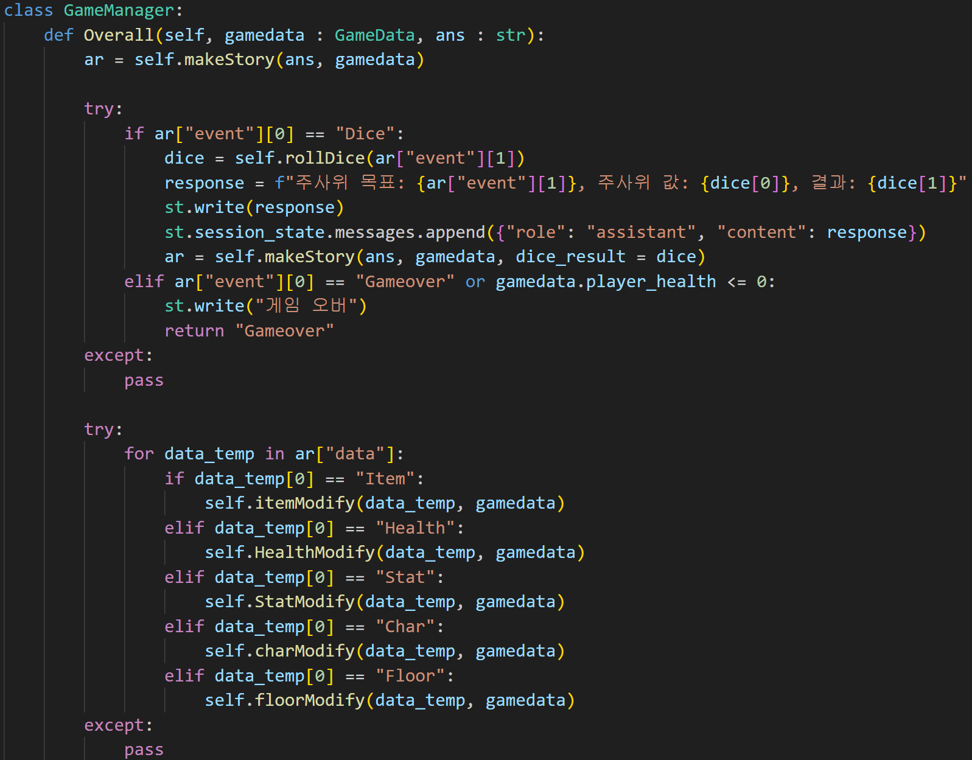
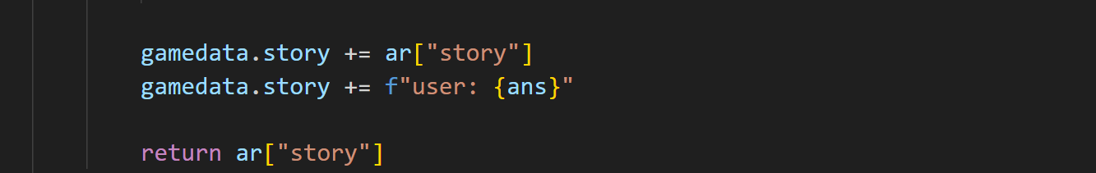
주요 개발 코드
GameManager 클래스의 Overall 함수
게임의 전반적인 진행을 맡는 중요한 함수
플레이어의 행동을 입력받을때마다 실행됨
처리 순서: AI를 이용한 스토리 생성 -> 이벤트 실행
-> 게임 데이터 편집

Slide 8
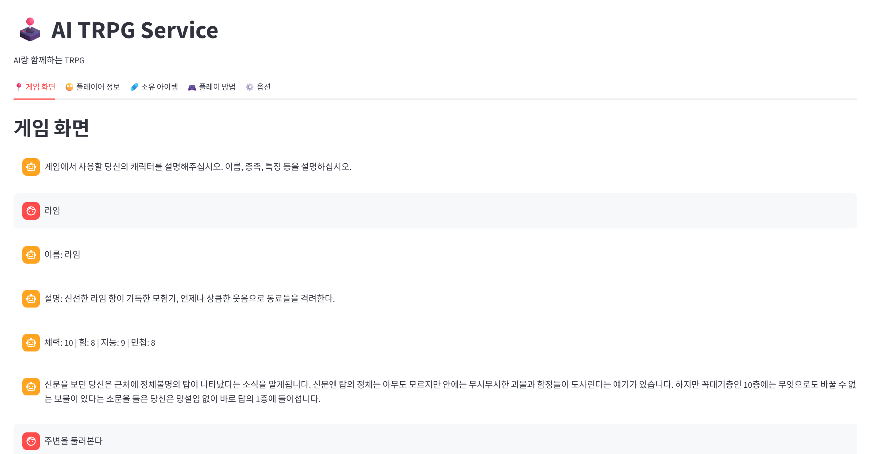
프로그램 화면
게임 화면

Slide 9
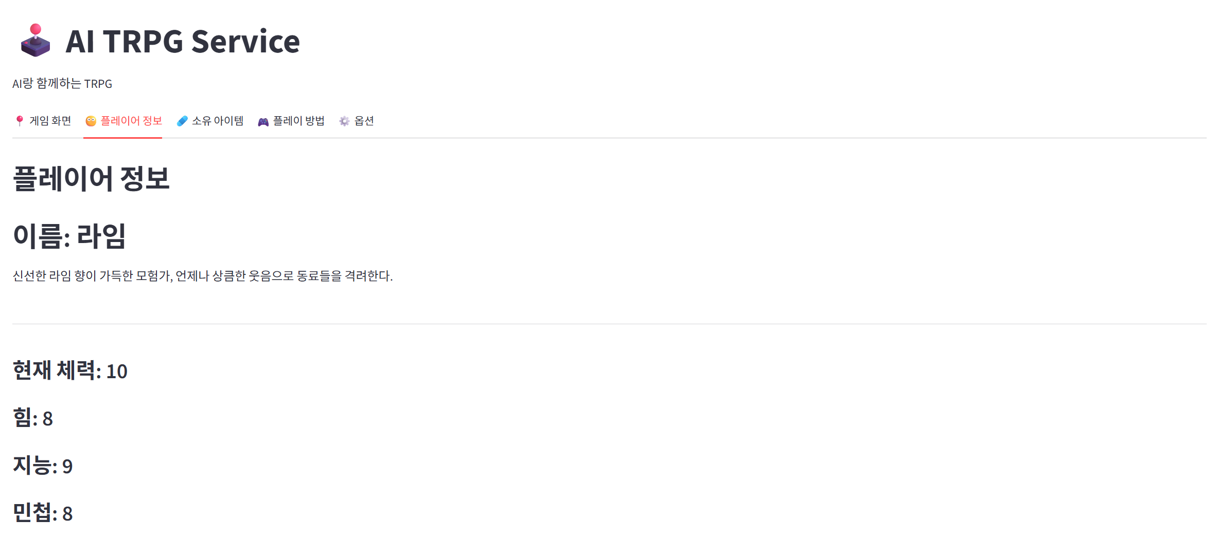
프로그램 화면
플레이어 정보

Slide 10
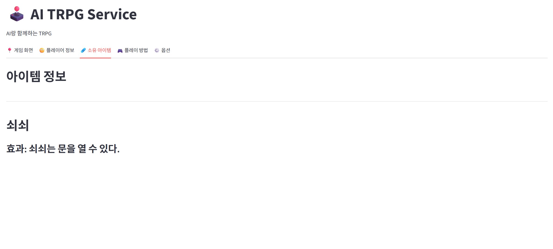
프로그램 화면
소유 아이템

Slide 11
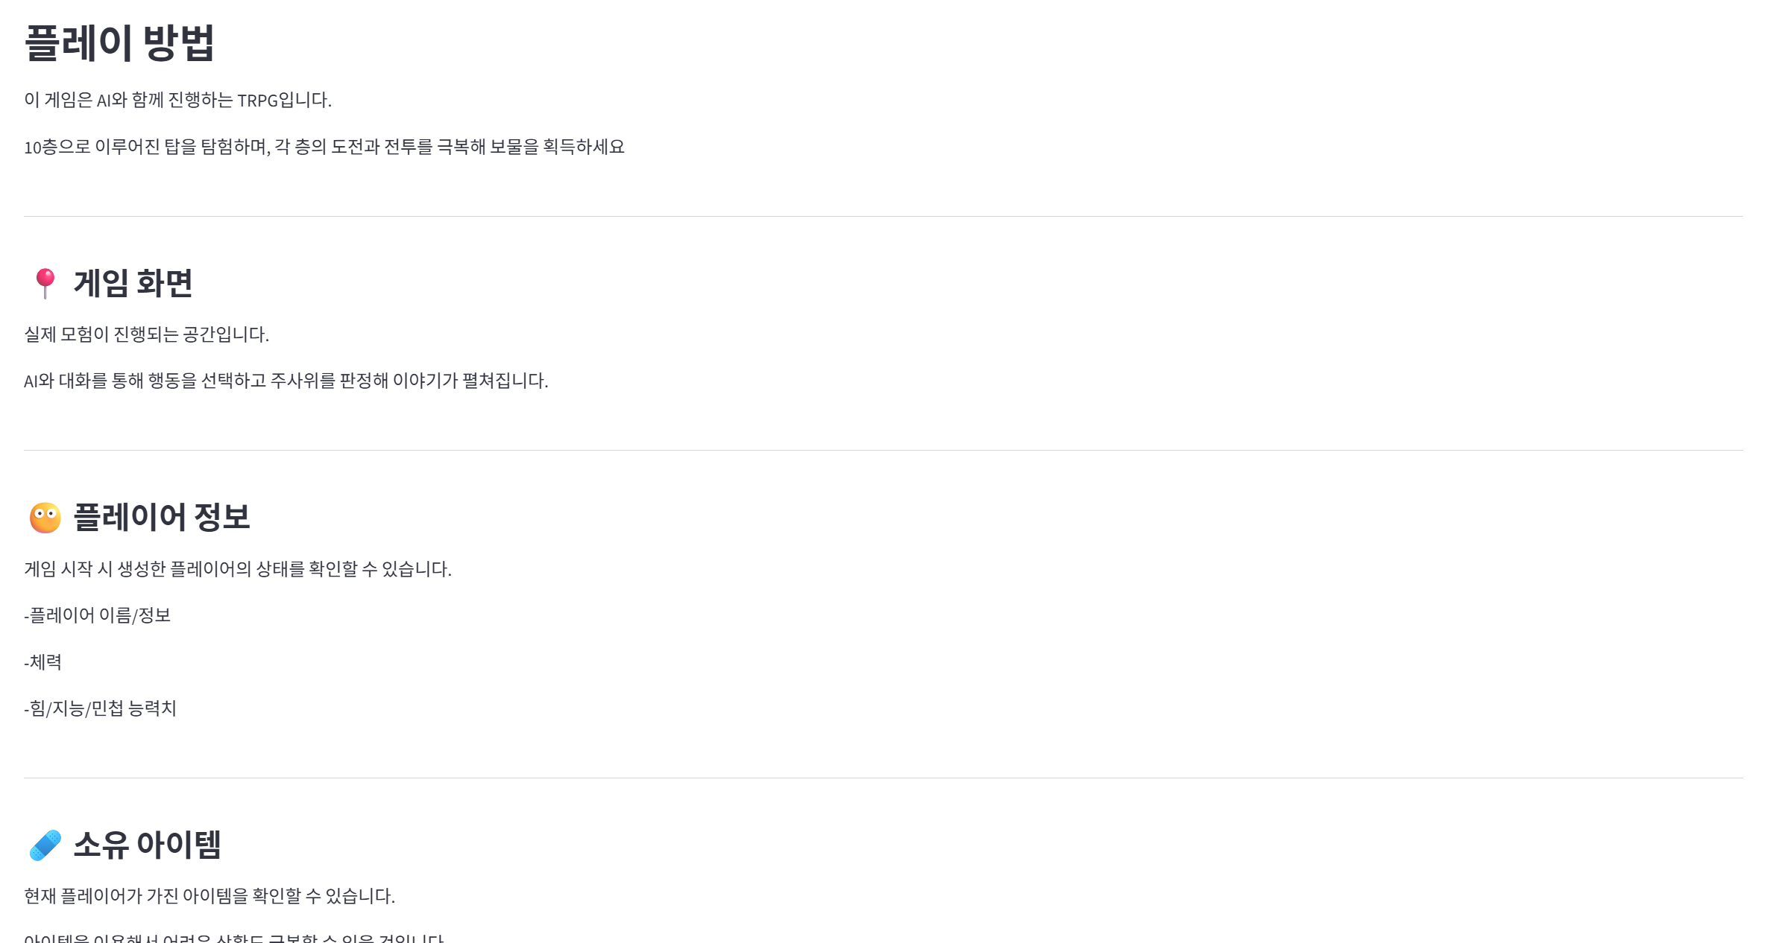
프로그램 화면
플레이 방법

Slide 12
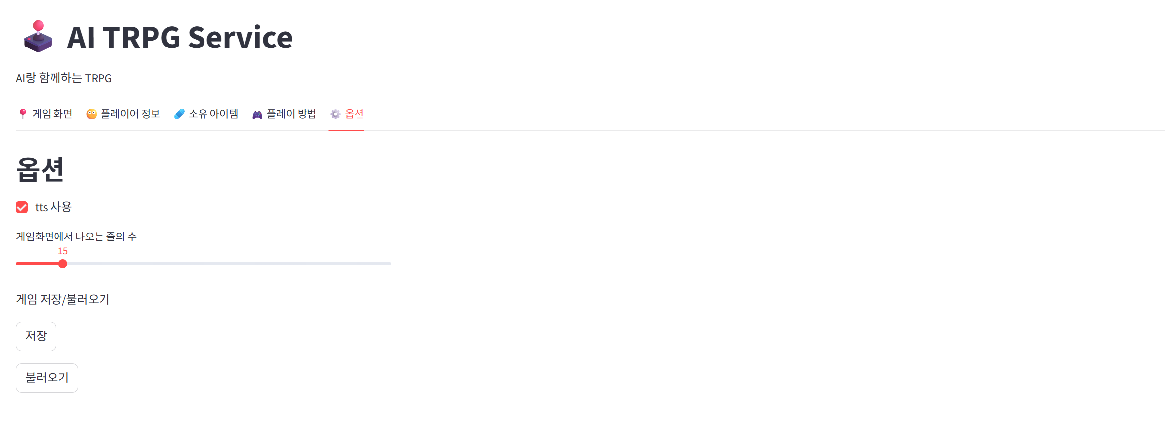
프로그램 화면
옵션

Slide 13
결론 / 한계점
강점
TRPG는 여러명이 모여서 해야하는데, 혼자서도 자유롭게 플레이
할 수 있음
개선할 점
기존 TRPG보다 사용되는 스탯이 적으며 스토리가 풍부하지 않아
게임이 단순해짐.
향후 계획
플레이어 정보를 더욱 풍부하게 만들고 예시 스토리를 제공하여
스토리의 방향성을 제시.

